Slide 1
Veiligheid
1
2
Plaats bagage niet in gangpad of looproute naar nooduitgangen
Check de nooduitgangen
3
4
Bij brandalarm: verlaat gebouw, ga naar verzamelplaats
Verzamelplaats:
Op de parkeerplaats
voor het fietsenhok
Zet uw mobiel op stil alstublieft

Slide 2
12.30 uur Welkom door Martin ten Bloemendal 12.30-13.00 uur Lunch 13.00-13.15 uur Opstarten 13.15-13.45 uur Presentatie Wat is AI voor HR? Uitgelicht door Anneke Post 13.45-14.15 uur Presentative Wat is AI in de business: Uitgelicht door Bart Beima, AI Hub Noord NL 14.15-14.30 uur Pauze 14.30-15.20 uur Aan de slag in subgroepen Welke invalshoeken zouden we moeten onderzoeken als het gaat om het formuleren van je visie? Hoe en wat is hierover verwerkt in de businessstrategie? Hoe en wat is hierover vertaald naar je HR strategie?? 15.20-15.30 uur Pauze 15.30-15.50 uur Terugkoppeling 15.50-16.00 uur Afsluiting
Programma 28 maart 2023

Slide 3
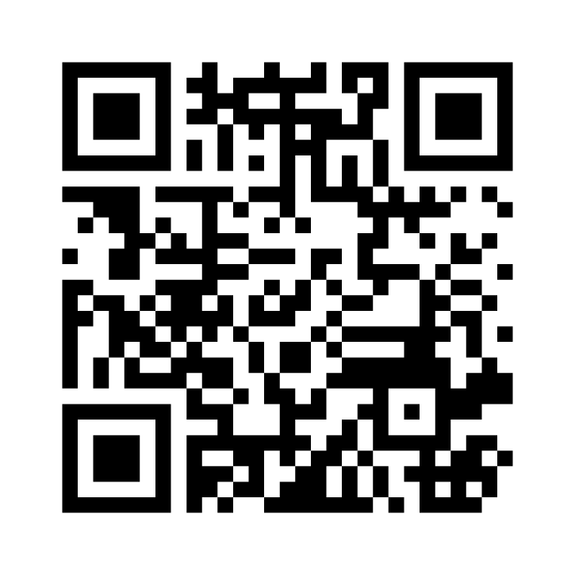
Ga naar menti.com code 1255 8834

Slide 4
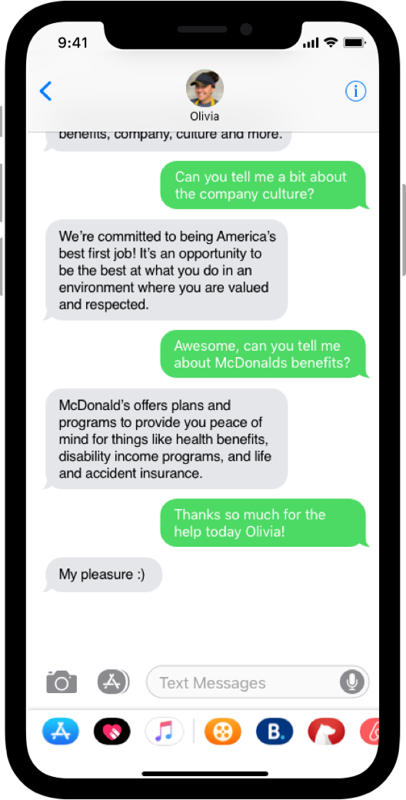
Inside 'McHire': How AI reduced McDonald's time-to-hire by 65%
Time-to-hire reduced by nearly 65%
A 20% increase in the number of candidates completing the process compared to the previous system
85.9% of surveyed candidates rated their experience as four out of five or five out of five. (December 2022)
Three to five hours of time saved per recruiter per week
Bron: https://www.hrdconnect.com/casestudy/inside-mchire-how-ai-helped-mcdonalds-drop-time-to-hire-by-65/#newsletter-modal Retreived 21032023
Notes:
McHire is an AI-powered talent-hiring platform that leverages conversational AI to create a shorter and more engaging candidate experience. McHire assists candidates with pre-screening questions and an interactive assessment that populates the application form, assessing their suitability for the role. Successful candidates are then set up for an interview at the restaurant they are applying for.

Slide 5
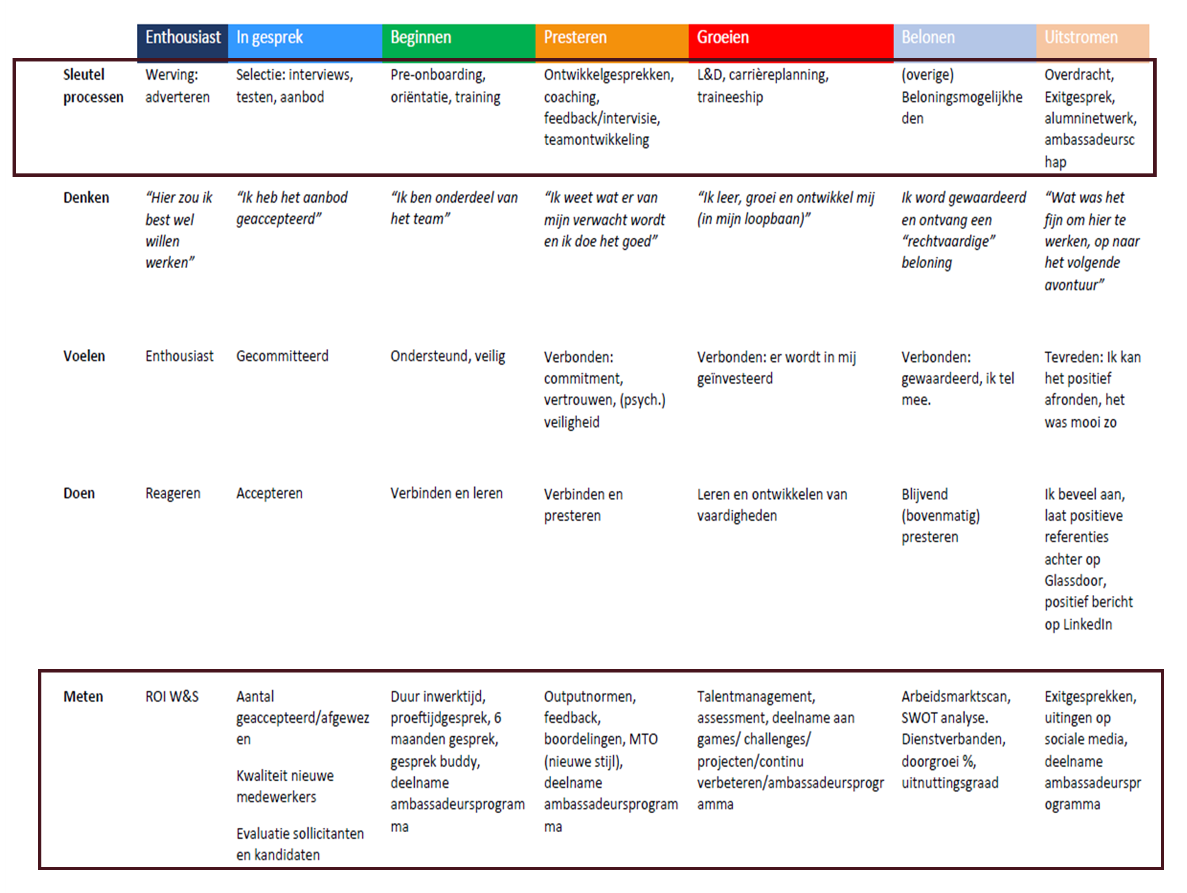
Recruitment and Candidate Selection: AI can analyze job descriptions, screen resumes, and identify suitable candidates based on the required qualifications and experience
Onboarding and Training: AI can automate the onboarding process and create personalized training programs for employees based on their skill level and job requirements
Employee Engagement: AI can analyze employee feedback and sentiment to identify areas of improvement and suggest solutions for enhancing employee engagement
HR Analytics: AI can analyze HR data and provide insights to HR BPs on trends, patterns, and predictions to help them make informed decisions.
Performance Management: AI can track employee performance metrics and provide insights to HR BPs for performance management decisions.
Notes:
AI can assist HR BPs with several tasks, such as:
Recruitment and Candidate Selection: AI can analyze job descriptions, screen resumes, and identify suitable candidates based on the required qualifications and experience.
Onboarding and Training: AI can automate the onboarding process and create personalized training programs for employees based on their skill level and job requirements.
Performance Management: AI can track employee performance metrics and provide insights to HR BPs for performance management decisions.
Employee Engagement: AI can analyze employee feedback and sentiment to identify areas of improvement and suggest solutions for enhancing employee engagement.
HR Analytics: AI can analyze HR data and provide insights to HR BPs on trends, patterns, and predictions to help them make informed decisions.
Compliance: AI can help HR BPs ensure compliance with labor laws and regulations by identifying potential violations and providing guidance on corrective actions.

Slide 6
Notes:
Nederlandse Stichting voor Psychotechniek
‘Black-box’ selectie met behulp van AI (want grote hoeveelheden data en onnavolgbare algoritmes is het allemaal niet uitlegbaar) is iets waar we echt niet voor zijn. Om bias te voorkomen wil je altijd kunnen uitleggen hoe een oordeel tot stand is gekomen. Om die reden hebben we eerder een ‘R&D’ project gedraaid om naar een meer Explainable AI te komen:
Voor een eerste matching in de Talentverkenner/Arbeidsmarktverkenner gebruiken we wel wat AI: hoe kun je grote databases van beroepen/vacatures/opleidingen etc matchen op uitgebreide (soft)skills profielen. Dit geeft vooral inzicht in onverwachte matches. De AI is vooral bij de ontwikkeling van het instrument toegepast.
Hetzelfde geldt overigens voor de projecten waar je naar refereert waarbij we een Game Based Assessment hebben ingezet. Vanuit zo’n 5000 datapunten uit de game wordt een profiel gedestilleerd. De AI is daarbij vooral gebruikt om de rekenregels de te ontwikkelen, die vervolgens zijn gevalideerd en worden gemonitord. Er is dus geen sprake van een live selectie door een zelflerend systeem er zit altijd een validatie tussen.

Slide 7
“AI cannot replace the human touch required for certain HR activities such as employee relations, conflict resolution, and career development.
Therefore, HR BPs can use AI to enhance their efficiency and productivity, while still maintaining a human connection with employees”

